Slide 1

Finanzwesen
Ein Lernmodul für die Tertiärstufe

Slide 2
Schwerpunkt Nachhaltiges Finanzwesen
«Der Übergang zu einer nachhaltigen Wirtschaft erfordert Investitionen und somit auch Kapital. Typische Beispiele sind Investitionen in verbesserte Ressourceneffizienz, Cleantech oder nachhaltige Mobilität. Gleichzeitig sollten Finanzinstitute zunehmend Finanzmittel nach ökologischen und sozialen Kriterien vergeben. Um mit den wirtschaftlichen und gesellschaftlichen Aktivitäten die planetaren Grenzen nicht zu überschreiten und die Wohlfahrt gleichzeitig zu erhöhen, sind innovative Finanzierungssysteme erforderlich.​ Nachhaltige Finanzierung soll Firmen zu Investitionen in Projekte motivieren, die umweltfreundlich sind und das Wohl der Gesellschaft insgesamt verbessern.
Zwei Projekte beschäftigten sich mit der Finanzierung von Cleantech wie auch mit verschiedenen Fragestellungen von der Realisierbarkeit einer Schweizer Nachhaltigkeitsbörse bis zu warum emittieren Unternehmen Green Bonds.»
NFP 73, Finanzwesen

Slide 3
Lernziele
Der/die Lernende …
kennt die Ziele für ein nachhaltiges Finanzierungswesen
versteht den Einfluss von Green Bonds, d.h. Anleihen, mit denen in nachhaltige Projekte investiert wird, auf Investitionsentscheide von Unternehmen zugunsten «grüner» Projekte
erfährt, wie der ökologische und soziale Fussabdruck der Portfolios institutioneller Investoren quantifiziert werden kann
versteht die Relevanz eines besseren Zugangs zu Finanzmitteln für Investmentinstrumente und Institutionen im Mikrofinanzbereich und einer möglichen Einführung einer Schweizer Nachhaltigkeitsbörse
erkennt, wie effektive Umweltpolitik Investitionen in saubere Technologien fördern kann
erfährt, wie neue Finanzierungsinstrumente dazu beitragen können, Investitionen in saubere Technologien zu fördern

Slide 4
Einstiegsfragen
Versuche bitte mit deinem Vorwissen und deinen Erfahrungen folgende Fragen zu beantworten. Am besten diskutierst du deine Antworten mit einer Kollegin oder einem Kollegen:
Was hat das Thema mit mir und meinem Umfeld zu tun?
Welche Bedeutung könnte die Finanzierung für die Entwicklung zu einer nachhaltigen Wirtschaft haben?
Wie können Investitionsentscheidungen die Entwicklung einer nachhaltigen Wirtschaft beeinflussen?
Was könnte einen Einfluss auf Investitionsentscheidungen haben?
Zu welchen Nachhaltigkeitszielen gibt es wichtige Bezüge und welche sind das?

Slide 5


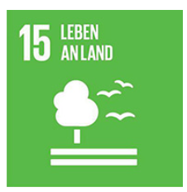




Bezüge zu den Nachhaltigkeitszielen der UNO
Nachhaltiges Finanzwesen

Slide 6

Übersicht Forschungsprojekte
In diesem Schwerpunkt gab es zwei Forschungsprojekte:
Finanzierung von Cleantech
Nachhaltiges Finanzierungswesen
Finanzwesen (Website NFP 73)

Slide 7
Nachhaltiges Finanzierungswesen
«In diesem Projekt untersuchen wir, welchen Einfluss Green Bonds, d.h. Anleihen, mit denen in nachhaltige Projekte investiert wird, auf Investitionsentscheide von Unternehmen zugunsten «grüner» Projekte haben. Ausserdem quantifizieren wir den ökologischen und den sozialen Fussabdruck der Portfolios institutioneller Investoren und untersuchen, ob sie tatsächlich verantwortungsvoll investieren, wenn sie dies behaupten. Der Schwerpunkt liegt auf Möglichkeiten für einen besseren Zugang zu Finanzmitteln für Investmentinstrumente und Institutionen im Mikrofinanzbereich sowie auf der möglichen Einführung einer Schweizer Nachhaltigkeitsbörse.»
Prof. Dr. Jean-Charles Rochet, Projektleitung,
Nachhaltiges Finanzierungswesen

Slide 8
Nachhaltiges Finanzierungswesen – Aufgaben
Welche Rolle können Zertifizierungen übernehmen und wie funktionieren sie?
Wie wirken ESG-Ratings und was ist ihre Problematik?
Mit welchen Ansätzen kann eine Mikrofinanzierung (z.B. für Netzunabhängige Heimsolarsysteme) funktionieren?
Wie kann der Ansatz einer Schweizer Nachhaltigkeitsbörse beurteilt werden?
Wissensquelle:
New Approaches to Sustainable Finance (Wissenschaftlicher Vortrag, englisch, 7:08)

Slide 9

Nachhaltiges Finanzierungswesen – Hintergrund
Hintergrund
Das Wissen über nachhaltige Finanzierung hat in den letzten Jahrzehnten stetig zugenommen. In der gängigen Wirtschaftsliteratur dominiert jedoch nach wie vor die Ansicht, dass Unternehmen allein auf Gewinnmaximierung ausgerichtet sind und dem ESG-Aspekt (Umwelt, Soziales und Governance) kaum Beachtung schenken. Entsprechend ist der Einfluss von institutionellen Anlegern wie Banken und Pensionsfonds auf ESG noch wenig untersucht. Zur Finanzierung von Mikrofinanzinitiativen wäre der Aufbau einer Schweizer Nachhaltigkeitsbörse wünschenswert.

Slide 10

Nachhaltiges Finanzierungswesen – Ziel
Ziel
Ziel dieses Projekts war es, auf dem aktuellen Stand der Forschung aufzubauen und sowohl wissenschaftliche als auch praktische Beiträge zu leisten. Dies wollten wir erreichen durch einen Beitrag zur Quantität und Qualität des verfügbaren Wissens und durch die Entwicklung wissenschaftlich fundierter Empfehlungen sowie einer Schweizer Nachhaltigkeitsbörse, die ESG-Projekte unterstützt, indem sie Finanzierungen für Investmentvehikel und Institutionen im Mikrofinanzbereich bietet.

Slide 11
Nachhaltiges Finanzierungswesen – Resultate I
Zertifizierung von Finanzierungen
Das erste Teilprojekt zeigt, dass Unternehmen dank der Zertifizierung von Finanzierungen als «grün» signalisieren können, dass sie einen Beitrag zur Energiewende leisten. In unserem Modell zur Emission von Green Bonds verstärkt diese Signalwirkung die Anreize zur Reduktion der CO2-Emissionen. Das Modell beruht auf der Hypothese, dass Unternehmensleitungen eher Green Bonds ausgeben, wenn sie stärker an den Aktienkursen interessiert sind. Wir testen diese Hypothese, indem wir die branchenspezifischen Unterschiede in der Aktienkursabhängigkeit der Managervergütungen und die länderspezifischen Unterschiede bei den effektiven CO₂-Preisen heranziehen.

Slide 12
Nachhaltiges Finanzierungswesen – Resultate II
Nachhaltigkeits-Fussabdruck institutioneller Investoren
Das zweite Teilprojekt, das sich auf den Nachhaltigkeits-Fussabdruck institutioneller Investoren konzentriert, liefert die folgenden zentralen Ergebnisse:
Institutionelle Anleger spielen eine wichtige Rolle bei der Förderung der Nachhaltigkeit in der Wirtschaft.
Nicht alle institutionellen Investoren, die behaupten, dass sie Nachhaltigkeit fördern, tun dies in der Praxis.
Eine Analyse der Methodik hat ergeben, dass die Ratings verschiedener Datenlieferanten betreffend ESG sehr heterogen sind.
Solche uneinheitlichen ESG-Ratings nehmen Anleger als zusätzliche Unsicherheit wahr.

Slide 13
Nachhaltiges Finanzierungswesen – Resultate III
Nachhaltige Mikrofinanzierung
Das dritte Teilprojekt, das sich auf die nachhaltige Mikrofinanzierung konzentriert, liefert folgende Haupterkenngnisse:
Netzunabhängige Heimsolarsysteme (Off-Grid Solar Energy, OGS) sind zentral für den Zugang zu erschwinglicher, zuverlässiger, nachhaltiger und moderner Energie für einkommensschwache Kleinstunternehmen im Süden, die keinen Zugang zu Bankleistungen haben – Sustainable Development Goal 7 (SDG 7).
Der Zugang zu Finanzmitteln ist wichtig für die Versorgung mit netzunabhängiger Solarenergie.
In den letzten zehn Jahren wurden erhebliche Fortschritte bei der Verwirklichung des SDG 7 erzielt, die Hälfte davon dank OGS-Start-ups, die rund 500 Millionen Haushalte versorgen.
Bewährt haben sich Pay-as-you-go-Finanzierungen, die 85 % aller Solarinvestitionen ausmachen. Dabei werden die Solaranlagen nicht auf einmal bezahlt, sondern durch Ratenzahlungen erworben, wobei die Anlage bereits ab der ersten Rate nutzbar ist. Mit diesem System entfällt die anfängliche Investitionsbarriere.
Diese weltweite Krise hat die Zahlungsfähigkeit der OGS-Kunden, die OGS-Wertschöpfungsketten und den Kapitalfluss in diesen Sektor beeinträchtigt.

Slide 14
Nachhaltiges Finanzierungswesen – Resultate IV
Eine Nachhaltigkeitsbörse in der Schweiz
Aus dem Teilprojekt zur Schaffung einer Nachhaltigkeitsbörse in der Schweiz resultieren folgende Haupterkenntnisse:
Auf globaler Ebene gibt es einen grossen Markt sowohl für Sozialunternehmen als auch für nachhaltige Investments.
Bestehende Initiativen zur Schaffung von Nachhaltigkeitsbörsen haben gezeigt, dass die Umsetzung anspruchsvoll ist.
Eine erfolgreiche Schweizer Nachhaltigkeitsbörse muss strategische Partnerschaften eingehen und sich auf die Wirkungsüberprüfung, den Aufbau von Pipelines und die Wirkungsmessung konzentrieren.
Es ist nicht ratsam, von Grund auf eine eigenständige Infrastruktur aufzubauen.

Slide 15
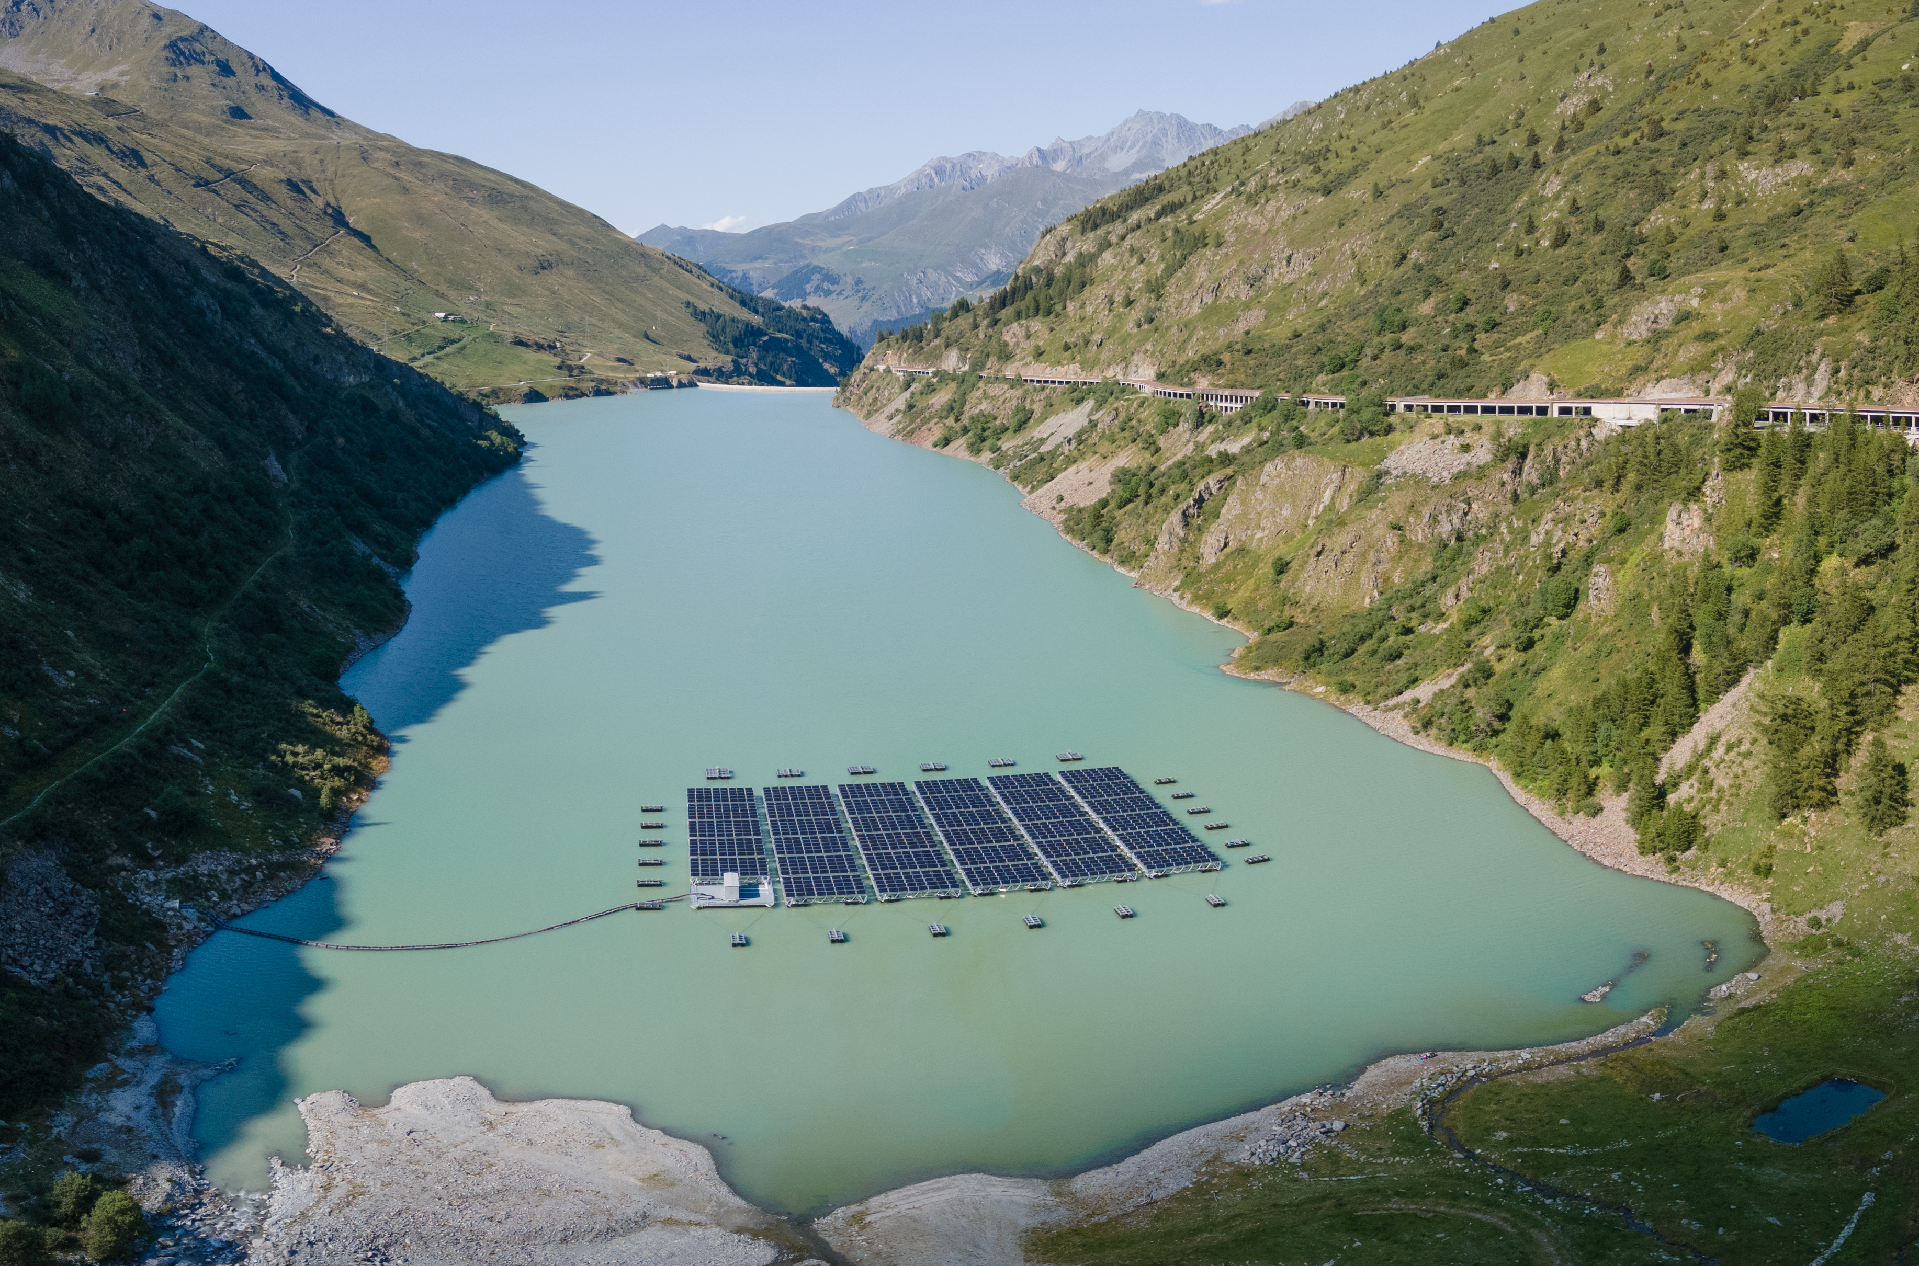
Finanzierung von Cleantech
«Mit diesem Projekt wurde untersucht, wie eine effektive Umweltpolitik und neue Finanzierungsinstrumente dazu beitragen können, Investitionen in saubere Technologien zu fördern, z. B. in erneuerbare Energien oder Elektrofahrzeuge.»
-Dr. Joëlle Noailly, Projektleitung, Finanzierung von Cleantech

Slide 16
Finanzierung von Cleantech – Aufgaben
Was ist die grösste Herausforderung bei der Finanzierung von Cleantech?
Erläutere, wie sich umweltpolitische Unsicherheiten auf das Investitionsverhalten für Cleantech auswirken.
Welche Arten von Investoren lassen sich unterscheiden und welche Motive leiten sie?
Erläutere, wie neue Finanzierungsinstrumente für Cleantech funktionieren und was sie leisten können.
Wissensquellen:
«Uncertainty hinders clean tech investments – so we cannot hesitate on taking action on policy anymore» (Podcast, englisch, 22:35)
Finance clean tech (Wissenschaftlicher Vortrag, englisch, 6:50)

Slide 17

Finanzierung von Cleantech – Hintergrund
Hintergrund
In seinem Sonderbericht von 2022 erklärte der Weltklimarat (IPCC), dass weltweit jährlich 2,3 Billionen Dollar in Technologien für eine CO₂-arme Stromproduktion investiert werden müssen, damit die Erderwärmung gegenüber der Zeit vor der Industrialisierung unter 1,5°C gehalten werden kann. Bloomberg New Energy Finance schätzt jedoch, dass 2021 lediglich 755 Milliarden Dollar in Branchen investiert wurden, die zur Energiewende beitragen. Ein besseres Verständnis der Finanzierung von Cleantech ist daher angesichts des enormen Investitionsbedarfs zentral.

Slide 18
Finanzierung von Cleantech – Ziel
Ziel
Das Hauptziel des Projekts war zu untersuchen, wie die Gesellschaft Investitionen in den Cleantech-Sektor lenken kann. Viele Investoren stufen den Sektor nach wie vor als risikoreich ein, weil Cleantech auf eine zukünftige Nachfrage nach klimafreundlichen Technologien setzt. Diese Nachfrage hängt jedoch stark von politischen Entscheiden ab, die schwierig vorhersehbar sind und im Laufe der Zeit starke Nachfrageschwankungen auslösen können. Saubere Technologien sind auch kapitalintensiver als andere Spitzentechnologien und daher für traditionelle, etablierte Investoren weniger attraktiv. Entsprechend untersuchte das:
Projekt 1) wie sich umweltpolitische Unsicherheiten auf Investitionen in eine CO₂-arme Wirtschaft auswirken
Projekt 2) ob sich mit neuen Finanzierungsinstrumenten Investoren für die Unterstützung von Cleantech-Startups gewinnen lassen.

Slide 19
Finanzierung von Cleantech – Resultate
Die Ergebnisse des Projekts zeigen, dass eine effektive und konsistente Umwelt- und Klimapolitik enorm wichtig ist, damit Investitionen in diesen Sektor gelenkt und Cleantech-Märkte entstehen können. Politische Unsicherheiten haben negative Auswirkungen und führen dazu, dass sich Investitionen trotz der Dringlichkeit von Klimaschutzmassnahmen verzögern. Die Analysen zu neuen Finanzierungsinstrumenten weisen darauf hin, dass Instrumente wie Startup-Wettbewerbe und/oder Crowdfunding zur Förderung umweltfreundlicher Investitionen als Ergänzung hilfreich sein können. Zum Schliessen der Finanzierungslücke sind sie aber kein Patentrezept.

Slide 20
Abschlussdiskussion
Diskutiere zum Schluss in Zweier- oder Dreiergruppen:
Welches sind die wichtigsten Fakten und Zusammenhänge, die ich gelernt habe?
Wie würde ich die Finanzierung von Projekten zur Förderung einer nachhaltigen Wirtschaft konkret verbessern?
Was kann ich selbst schon jetzt dazu beitragen?

Slide 21
Anhang

Slide 22
Vertiefende Quellen zum Thema
Swiss Sustainable Finance Academy

Slide 23
Einsatz des Lernmoduls
Geeignet für den Einsatz in Bachelorstudiengänge an Schweizer Hochschulen
Als Einführung auch geeignet für Master- und Weiterbildungsstudiengänge an Schweizer Hochschulen
Geeignet für das Selbststudium, kann auch im Präsenzunterricht eingesetzt werden
Umfang: 3-4 Stunden Lernzeit, für Vertiefung weitere 3-4 Stunden Lernzeit

Slide 24
Das NFP 73 Nachhaltige Wirtschaft: ressourcenschonend, zukunftsfähig, innovativ
Das NFP 73 hat zum Ziel wissenschaftliche Erkenntnisse über eine nachhaltige Wirtschaft mit schonender Nutzung natürlicher Ressourcen, mehr Wohlfahrt und erhöhter Wettbewerbsfähigkeit des Wirtschaftsstandortes Schweiz zu erarbeiten.
Rahmen:
29 Forschungsprojekte in 9 Schwerpunkten
Laufzeit: 2016-2023
Forschungsdauer: 5 Jahre
Finanzrahmen: CHF 20'000’000
Danksagung: Die Entwicklung dieses Lernmoduls wurde durch SNF/NFP 73 ermöglicht.

